Slide 1
Формы работы с детьми 3-4 лет по воспитанию культуры поведения и общения (из опыта работы)
Шишкина Екатерина Сергеевна
МАДОУ детский сад № 12

Slide 2
«Умение вести себя украшает и ничего не стоит» /Немецкая пословица/
Народная мудрость о правилах
культуры поведения

Slide 3
Культура поведения дошкольника –
совокупность полезных для общества устойчивых форм повседневного поведения в быту, в обществе, в различных видах деятельности.
( Петерина С.В.)
Культура поведения включает в себя :
Культура общения (этикетные нормы – речевые и поведенческие)
Культура деятельности (общения со сверстниками, уважительное отношение к взрослым на «Вы», вежливые слова).
Культурно – гигиенические навыки и привычки
Этикет – это совокупность правил поведения, регулирующих внешнее проявление человеческих отношений. Этим правилам необходимо учить.

Slide 4
Целевые ориентиры ФГОС ДО по социализации, развитие общения, нравственное воспитание
Ребенок может следовать социальным нормам поведения и правилам
в разных видах деятельности во взаимоотношениях со взрослыми и
сверстниками;
Ребенок способен договариваться, учитывать интересы и чувства
других, сопереживать неудачам и радоваться успехам других,
адекватно
проявляет свои чувства, в том числе чувство веры в себя, старается
разрешать конфликты;
Ребенок может использовать речь для выражения своих мыслей, чувств и желаний, построения речевого высказывания в ситуации общения.

Slide 5
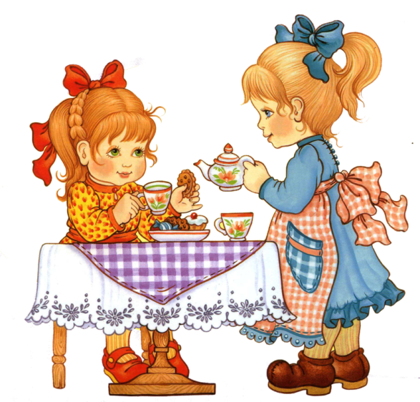
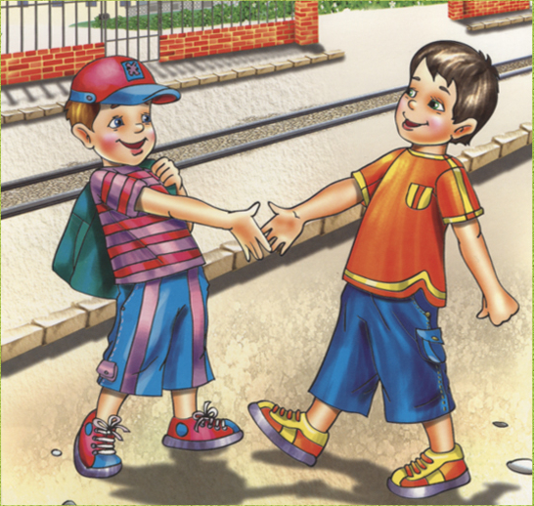
Ребенок в детском саду
Обучение детей способам установления и развития коммуникации - одна из важных задач ознакомления детей с правилами поведения
Дети учатся говорить вежливые слова, совершать приятные людям поступки, красиво и правильно вести себя за столом, в гостях, в общественных местах.

Slide 6
Направления
Правила поведения за столом
Правила культуры внешнего вида
Правила поведения в разнообразных жизненных ситуациях
«Правила культуры поведения»
Правила поведения в общественном транспорте
Правила речевого этикета

Slide 7
Работа с детьми по формированию навыков культурного поведения и общения
Методы и формы
Игровой метод
форма:
-дидактические игры,
-сюжетно – ролевые игры
Словесный метод
форма: беседы
Наглядный метод
наглядно-информационная форма
-плакаты,
-книжки-передвижки,
-книжки-малышки
Взаимодействие с родительской общественностью

Slide 8
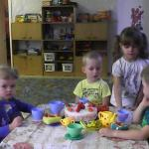
Игра
В возрасте 3-4 лет происходит переход от предметной
к игровой деятельности, что в корне перестраивает отношение детей со сверстниками и взрослыми. В этом возрасте контакты с окружением у детей становятся шире, проявляется их активность, некоторая самостоятельность.

Slide 9
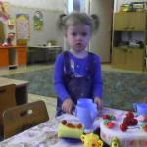
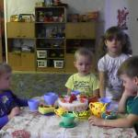
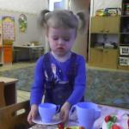
Сюжетно-ролевая игра « К нам пришли гости»
Учимся накрывать на стол, соблюдая этикет
Встречаем гостей, угощаем

Slide 10
Дидактические игры
«Что такое хорошо, что такое плохо»
Помогает сформировать представления у детей о хороших
и плохих поступках.
«Как вести себя на улице»
Формирования правил поведения на улице
«Как поступить»
Формирования у детей нравственных качеств

Slide 11
Беседы
Мы хотим создать дружеские отношения в группе, быть хорошими
людьми – добрыми и красивыми, нравиться окружающим
Беседы с детьми:
«Я с товарищем»
«Как я помогаю друзьям?»
«Вежливые слова»
«Мы играем дружно»

Slide 12
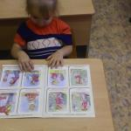
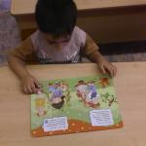
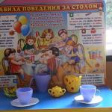
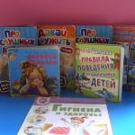
Наглядно-информационная форма
Рассматривание картинок
Создание выставки в различных
микроцентрах

Slide 13
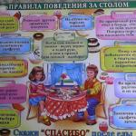
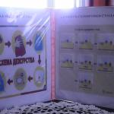
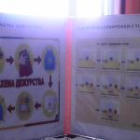
Наглядно-информационная форма
Со второго полугодия детям предлагается элементарная схема накрывания на столы - алгоритм

Slide 14
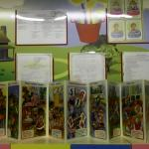
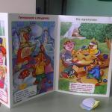
Взаимосвязь детского сада и семьи
Организовать работу по формированию у дошкольников навыков культуры
поведения необходимо одновременно и в семье, и в детском саду.
Консультации для родителей:
«Воспитание дружеских отношений в игре»
«Роль семьи в воспитании навыков культуры поведения детей»
Папки-передвижки

Slide 15
Взаимосвязь детского сада и семьи
Нетрадиционное родительское собрание в форме круглого стола:
«Давайте познакомимся»
Цель: сплотить вновь набранный коллектив родителей и детей.

Slide 16
До свидания!
Всего доброго!
Всего хорошего!
Доброго пути!
До новых встреч!
Буду рада видеть вас всех снова!

